Slide 1
राष्ट्रिय कृषिगणना २०७८ प्रशिक्षकको लागि क्षेत्रीयस्तरको तालिम मितिः चैत्र २०, २०७८ बाँके, मोरङ
छैठौं दिनको दोस्रो सत्र
उत्तरहरुको संगति (Consistency) परीक्षण र प्रश्नावलीको पूर्णता (Completeness) जाँच

Slide 2
प्रस्तुतिका विषय र सन्दर्भ सामाग्री
सन्दर्भ सामाग्री
सुपरिवेक्षक पुस्तिका
गणक पुस्तिका
प्रस्तुतिका विषय
उत्तरहरुको असंगति (Inconsistency) परीक्षण
प्रश्नावलीको पूर्णता (Completeness) जाँच

Slide 3
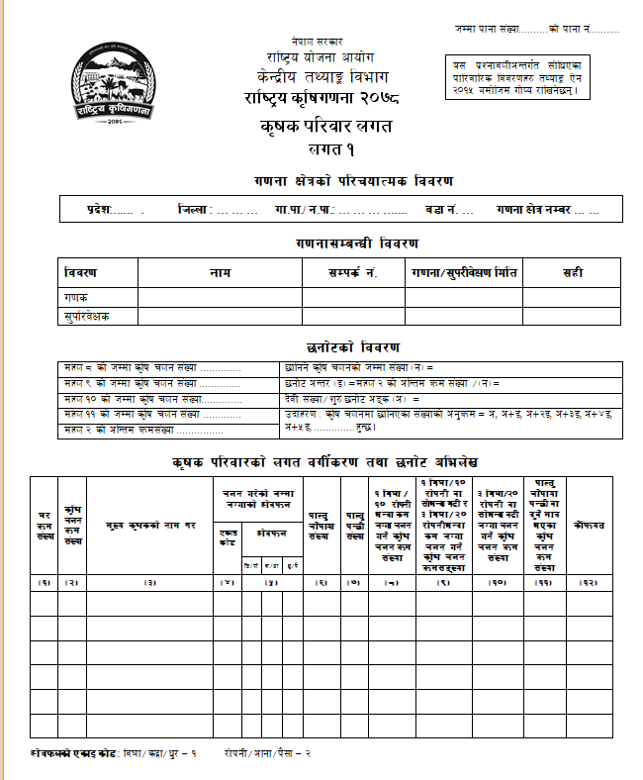
कृषक परिवार लगत
लगत १ नमुना

Slide 4
लगत १ जाँच गर्दा ध्यान दिनुपर्ने कुराहरूः
प्रश्नावलीको पहिलो पृष्ठ (कभर पेज) मा सबैभन्दा माथि (दाहिने कुनामा) जम्मा पाना सङ्ख्या ....... को पाना नं. ......... लेखिए बराबरको पाना भए नभएको जाँच गर्नुपर्दछ ।
माथिल्लो भागमा भरिएका “वडाको परिचयात्मक विवरण” ठीक भए–नभएको हेर्नुपर्दछ ।
छनोट विधिद्वारा कृषि चलनहरूको छनोट ठीक भए–नभएको पुनरावलोकन गर्नुपर्दछ ।
कृषि चलनको लगत वर्गीकरण तथा छनोट अभिलेख अन्तर्गत प्रत्येक महलमा भरिएका विवरण हेरी मिले नमिलेको जाँच गर्ने ।
मुख्य कृषकको नाम स्पष्टसँग लेखे नलेखेको जाँच गर्नुपर्दछ ।

Slide 5
लगत १ जाँच गर्दा ध्यान दिनुपर्ने कुराहरू……
क्षेत्रफलको एकाइको कोड सबै कृषि चलनको लागि एउटै भए–नभएको जाँच गर्नुपर्दछ ।
जग्गाको क्षेत्रफल ठीकसँग भरे नभरेको जाँच गर्नुपर्दछ ।
महल ८, ९, १० र ११ मा वर्गीकरणका लागि दिइएका क्रम सङ्ख्याहरु ठीकसँग लेखे–नलेखेको जाँच गर्नुपर्दछ ।
यी महलहरूमा वर्गीकरण पश्चात् हुने महल ११ को अन्तिम कृषि चलन क्रमसङ्ख्या महल २ को अन्तिम कृषि चलन क्रम सङ्ख्यासँग बराबर हुनुपर्दछ ।
कुनै आँकडा नभएको ठाउँमा तेर्सो धर्को (—) लगाए÷नलगाएको हेर्नुपर्दछ ।

Slide 6
लगत १ जाँच गर्दा ध्यान दिनुपर्ने कुराहरू……
प्रत्येक पानाको माथि लेख्नुपर्ने विवरणहरू (गा.पा.÷न.पा.को कोड, वडा नं., गणना क्षेत्र नं., कृषि चलन नियन्त्रण सङ्ख्या) भरे–नभरेको राम्ररी जाँच गर्नुपर्दछ ।
कोड लेख्नुपर्ने ठाउँमा उपयुक्त कोड लेखेको नलेखेको वा विवरण भर्नुपर्ने ठाउँमा उपयुक्त विवरण भरे नभरेको हेर्नुपर्दछ ।

Slide 7
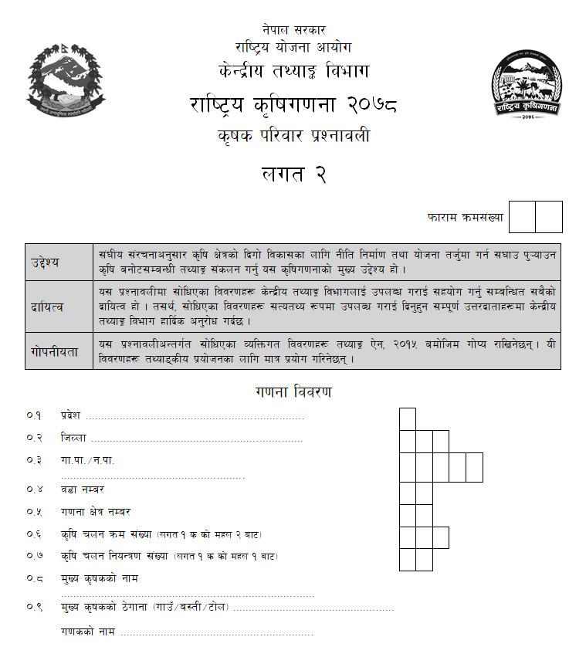
कृषक परिवार लगत
लगत २ नमुना

Slide 8
लगत २ का सबै भागहरू जाँच गर्दा ध्यान दिनुपर्ने कुराहरूः
गणना विवरण
कभरपेजमा भरिनु पर्ने विवरणहरू सबै भरे नभरेको हेर्नुपर्दछ तथा दिइएको कोठामा उपयुक्त कोडहरू आवश्यक अङ्कमा लेखिए–नलेखिएको जाँच गर्नुपर्दछ ।
मुख्य कृषकहरूको नाम पूर्णरूपमा लेखिए–नलेखिएको हेर्नुपर्दछ ।
कभरपेजमा उल्लेख गरिएअनुसार “थप प्रश्नावलीहरुको सेट” भए नभएको जाँच गर्नुपर्दछ ।

Slide 9
भाग १ परिचयात्मक विवरण
प्रश्न नं. १.२ मा मुख्य कृषकको जात÷जाति उपयुक्त किसिमले लेखिएको छ–छैन हेर्ने, थर मात्र लेखिएको भए त्यसको उपयुक्त जात÷जाति खुलाउन लगाउने ।
प्रश्न नं. १.३ को कोड २ मा घेरा लागेको भएमा प्रश्न नं. १.४ र प्रश्न नं. १.५ सोधे–नसोधेको राम्ररी हेर्नुपर्दछ ।
प्रश्न नं. १.३ मा जवाफ दिने व्यक्ति मुख्य कृषक आफै भएमा प्रश्न नं. १.५ मा जवाफ दिने व्यक्तिको सम्पर्क नम्बर लेखिएको छ–छैन हेर्ने, सम्पर्क फोन नलेखेको भए सकेसम्म अनिवार्य लेख्न लगाउने ।

Slide 10
भाग २ सामान्य विवरण
प्रत्येक प्रश्नको सही उत्तर लेखिएको अङ्कमा गोलोघेरा लगाए–नलगाएको र फड्को मार्नुपर्ने प्रश्नहरूमा सोअनुसार गरे–नगरेको हेर्नुपर्दछ ।
प्रश्न नं. २.४ को कोड १ मा गोलोघेरा लगाएको भए प्रश्न नं. २.५ पनि सोधे–नसोधेको हेर्नुपर्दछ ।

Slide 11
भाग ३ जग्गा र सिँचाईसम्बन्धी विवरण
प्रश्न नं. ३.१ मा जग्गाको क्षेत्रफलको एकाइमा गोलो घेरा लगाए नलगाएको निश्चित गर्नुपर्दछ ।
यहाँ छनौट गरिएको क्षेत्रफल एकाई अनुसार अन्य क्षेत्रफल उल्लेख गर्ने प्रश्नहरुमा क्षेत्रफल उल्लेख भए नभएको जाँच गर्नुपर्दछ ।
प्रश्न नं. ३.२ को कोड १ मा गोला घेरा लगाएको भए प्रश्न नं. ३.३ मा क्षेत्रफल उल्लेख भए नभएको हेर्नुपर्दछ ।
प्रश्न नं. ३.४ मा उल्लेख गरिएका जम्मा कित्ता सङ्ख्या प्रश्न नं. ३.५ मा लेखिएका कित्ता सङ्ख्यासँग बराबर हुनुपर्दछ, सोअनुसार भए–नभएको यकिन गर्नुपर्दछ ।

Slide 12
अब देखि यो फाराममा यो एकाइ नै प्रयोग गर्ने हो, है
3
5
1
3

Slide 13
प्रश्न नं. ३.५ मा क्षेत्रफलको एकाइ अनिवार्य रूपमा प्रश्न नं. ३.१ मा उल्लेख भए अनुसार हुनुपर्दछ, सोअनुसार भए–नभएको यकिन गर्नुपर्दछ ।
प्रश्न नं. ३.४ को जम्मा कित्ता सङ्ख्या
=
प्रश्न नं. ३.५ मा लेखिएका कित्ता सङ्ख्या
घरवारी
3
5
0
चौखाल
2
4
0
3
सिम
0
6
0
यस्तो प्रकारको अपुर्णता हुन सक्छ ध्यान दिनुपर्छ ।

Slide 14
घरवारी
3
5
0
चौखाल
2
4
0
यस्ता प्रकारका अपुर्णता हुन सक्छ ध्यान दिनुपर्छ ।
सिम
0
6
0

Slide 15
भाग ३
प्रश्न नं. ३.५ को प्रत्येक कित्ताअनुसारको सिञ्चित क्षेत्रफल (महल ७) सोही कित्ताको जम्मा क्षेत्रफल (महल ६) भन्दा बढी हुनुहुँदैन, सोअनुसार छ–छैन जाँच गर्नुपर्दछ ।
प्रश्न नं. ३.६ मा प्रत्येक कित्ताको महल २ देखि ९ सम्मको जोड प्रश्न नं. ३.५ को महल ६ को जम्मा क्षेत्रफलसँग बराबर हुनुपर्दछ, सो बराबर छ–छैन हेर्नुपर्दछ ।

Slide 16
क्षेत्रफल कित्ता अनुसार बराबर हुनुपर्छ है ।
प्रश्न नं. ३.५ र प्रश्न नं. ३.६ को सम्बन्ध
घरवारी
3
5
0
चौखाल
2
4
0
सिम
भक्तपुर
मध्य ठिमी
0
6
0
3 0 7 0 3
2 0 0
0 0 0
0 0 0
1 5 0
= 3-5-0
0 4 0
2 0 0
= 2-4-0
0 6 0
= 0-6-0

Slide 17
भाग ३
प्रश्न नं. ३.७ मा प्रत्येक कित्ताको महल २ देखि १० सम्मको जोड प्रश्न नं. ३.५ को महल ६ को जम्मा क्षेत्रफलसँग बराबर हुनुपर्दछ, सो बराबर छ–छैन हेर्नुपर्दछ ।

Slide 18
क्षेत्रफल कित्ता अनुसार बराबर हुनुपर्छ है ।
प्रश्न नं. ३.५ र प्रश्न नं. ३.७ को सम्बन्ध
घरवारी
3
5
0
चौखाल
2
4
0
सिम
भक्तपुर
0
6
0
मध्य ठिमी
3 0 7 0 3
= 3-5-0
2 0 0
0 7 0
0 5 0
0 9 0
2 4 0
= 2-4-0
0 6 0
= 0-6-0

Slide 19
भाग ४ अस्थायी तथा स्थायी बालीहरू
प्रश्न नं. ४.३ मा प्रत्येक कित्ताअनुसार महल नं. २, ३, ४, ५ र ६ मा लेखिएको क्षेत्रफलको जोड प्रश्न नं. ४.१ (कित्ता अनुसार अस्थायी बालीको क्षेत्रफल) र प्रश्न नं. ४.२ (कित्ताअनुसार स्थायी बालीको क्षेत्रफल) को जोडसँग मिलेको हुनुपर्दछ ।

Slide 20
महल २
महल ३
प्रश्न न ४.१
महल ४
महल ५
महल ६
प्रश्न न ४.२
प्रश्न न ४.३ मा कित्ता अनुसार

Slide 21
भाग ४ अस्थायी तथा स्थायी बालीहरू.....
यदि प्रश्न नं. ४.३ को कुनै कित्ताको महल नं. ६ (संयुक्त बाली) मा कुनै क्षेत्रफल लेखिएको छैन भने महल नं. २ र ४ को जोड प्रश्न नं. ४.१ (अस्थायी बाली) मा उक्त कित्ताअन्तर्गत लगाइएका सबै बालीहरूको क्षेत्रफलको जोडसँग बराबर हुनुपर्दछ ।

Slide 22
घरबारी
1
बर्षे धान
6
2 0 0
घरबारी
1
तोरी
30
1 5 0
घरबारी
1
मास
13
1 0 0
घरबारी
1
रायो
63
0 5 0
घरबारी
1
मुला
64
0 6 0
एक प्रकारको अस्थायी
घरबारी
1
मुसुरो
16
1 0 0
मिश्रित अस्थायी
3 0 0
3 0 0
0 0 0

Slide 23
एक प्रकारको अस्थायी
घरबारी
1
बर्षे धान
6
2 0 0
घरबारी
1
तोरी
30
1 5 0
मिश्रित अस्थायी
घरबारी
1
मास
13
1 0 0
घरबारी
1
रायो
63
0 5 0
घरबारी
1
मुला
64
0 6 0
घरबारी
1
मुसुरो
16
1 0 0
महल ६ मा क्षेत्रफल ० भए
प्रश्न ४.१ को कित्ता अनुसार जम्मा क्षेत्रफल = महल २ ‌+ महल ४
3 0 0
3 0 0
0 0 0

Slide 24
भाग ४ अस्थायी तथा स्थायी बालीहरू.....
यदि प्रश्न नं. ४.३ को कुनै कित्ताको महल नं. ६ (संयुक्त बाली) मा कुनै क्षेत्रफल लेखिएको छैन भने महल नं. ३ र ५ को जोड प्रश्न नं. ४.२ (स्थायी बाली) मा उक्त कित्ताअन्तर्गत लगाइएका सबै बालीहरूको क्षेत्रफलको जोडसँग बराबर हुनुपर्दछ ।

Slide 25
एक प्रकारको स्थायी
घरबारी
आँप
0 5 0
0 1 0
मिश्रित स्थायी
घरबारी
केरा
0 3 0
घरबारी
अम्बा
0 1 0
जम्मा क्षेत्रफल = 0 -11-0
घरबारी
निबुवा
0 1 0
महल ६ = 0 भएमा,
महल ३ ‌ + महल ५
=
प्रश्न न ४.२ को जम्मा
3 0 0
0 9 0
3 0 0
0 2 0
0 0 0

Slide 26
कित्ता अनुसार,
प्रश्न न ४.३ मा संयुक्त बाली नभएमा
प्रश्न न. ४.१ को जम्मा जोड
प्रश्न न. ४.२ को जम्मा जोड
{ महल २ ‌+ महल ४ } ‌+ {महल ३ ‌+ महल ५ }

Slide 27
भाग ४ अस्थायी तथा स्थायी बालीहरू.....
यदि प्रश्न नं. ४.३ को कुनै कित्तामा महल नं. ६ मा मात्र क्षेत्रफल उल्लेख भएको छ भने प्रश्न नं. ४.१ र ४.२ को सोही कित्तामा क्रमशः अस्थायी तथा स्थायी बालीको क्षेत्रफल उल्लेख भएको हुनैपर्दछ र दुवै बालीको क्षेत्रफलको जोड प्रश्न नं. ४.३ को महल ६ मा उल्लेखभएको क्षेत्रफलसँग बराबर हुनुपर्दछ ।

Slide 28
भाग ४ अस्थायी तथा स्थायी बालीहरू.....
प्रश्न नं. ४.१ (अस्थायी बाली) मा उल्लेख गरिएको कित्ताको नाम र कोड प्रश्न नं. ३.५ मा भए बमोजिमकै नाम र कोड उल्लेख भएकै हुनुपर्दछ । सो भए–नभएको जाँच गर्नुपर्दछ ।
प्रश्न नः ४.२ (स्थायी बाली) मा उल्लेख गरिएको कित्ताको नाम र कोड प्रश्न नं. ३.५ मा भए बमोजिमकै नाम र कोड उल्लेख भएकै हुनुपर्दछ सो भए नभएको जाँच गर्नुपर्दछ ।
प्रश्न नं. ४.३ मा कित्ताअनुसार विभिन्न बाली लगाएको क्षेत्रफल प्रश्न नं. ३.५ मा भए बमोजिमकै नाम र कोडअनुसार हुनुपर्दछ सो भए नभएको जाँच गर्नुपर्दछ ।

Slide 29
भाग ४ अस्थायी तथा स्थायी बालीहरू.....
प्रश्न नः ४.१ र ४.२ मा उल्लेख भएको अस्थायी र स्थायी बालीको नामअनुसार बालीको उपयुक्त कोड लेखे नलेखेको जाँच गर्नुपर्दछ ।
प्रश्न नः ४.१ को महल ६ मा चैते धान, वर्षे धान, घैया धान, हिउँदे÷बसन्ते मकै, वर्षे मकै, गहुँ, कोदो, हिउँदे आलु, वर्षे आलु, जौ÷उवा, फापर, तोरी÷सस्र्यू को क्षेत्रफल उल्लेख भएको छ भने महल ७ मा ती बालीहरूको उत्पादन परिमाण उल्लेख भएको हुनै पर्दछ, सो भए–नभएको जाँच गर्नुपर्दछ । यदि उत्पादन नभए शुन्य (“०”) लेख्नु पर्दछ ।

Slide 30
भाग ४ अस्थायी तथा स्थायी बालीहरू.....
प्रश्न नं. ४.२ को महल ६ मा आँप, केरा, सुन्तला, जुनार, कागती, र स्याउ को क्षेत्रफल उल्लेख भएमा वा महल १० मा यी बालीहरूको फल लाग्ने छरिएको बोट संख्या उल्लेख भएको छ भने महल १२ मा ती बालीहरूको उत्पादन परिमाण पनि उल्लेख भएको हुनै पर्दछ, सो भए–नभएको जाँच गर्नुपर्दछ । यदि उत्पादन नभए शुन्य (“०”) लेख्नु पर्दछ ।
भाग ४.४ प्रमुख बाली अनुसार कृषि सामाग्रीको प्रयोग
प्रश्न नं ४.४ मा महल २ मा उल्लेख भएको अस्थायी बाली प्रश्न नं. ४.१ को महल ४ मा उल्लेख भएको भए सबै बालीको लागि प्रश्न नं. ४.४ को महल ३, ४, ५ र ६ भरिएको हुनुपर्छ, यी महलहरू भरे नभरेको हेर्नुपर्दछ ।

Slide 31
भाग ४.४ प्रमुख बाली अनुसार कृषि सामाग्रीको प्रयोग.......
प्रश्न नं ४.४ को महल नं. ४ मा कीटनाशक विषादीको प्रयोग भएको अर्थात कोड १ मा गोलो घेरा लागेको भएमा महल ५ अन्तर्गत विषादीको प्रकारको कुनै एक कोडमा गोलो घेरा लघाएको हुनुपर्दछ ।
प्रश्न नं ४.४ को महल नः ६ मा रासायनिक मलको प्रयोग भएको (कोड २: खनिज÷रासायनिक वा कोड ३: दुवै) मा गोलो घेरा लागेको भएमा यसै प्रश्नको महल नः ७ मा जग्गाको क्षेत्रफल र महल नं: ८ मा रासायनिक मल परिमाण उल्लेख भएको हुनुपर्दछ, सोअनुसार भए–नभएको जाँच गर्नुपर्दछ ।

Slide 32
भाग ५ गणनाको दिनमा रहेका पाल्तु पशुपन्छीको संख्या
प्रश्न नं. ५.१ मा कोड १ मा घेरा लागेको भएमा प्रश्न नं. ५.२ मा विवरण उल्लेख भएको हुनुपर्दछ, सोअनुसार भए–नभएको जाँच गर्नुपर्दछ ।
प्रश्न नं. ५.२ मा स्थानीय र उन्नत छुट्ट्याएर लेख्नुपर्ने चौपायाको लागि महल ५ स्थानीयको सङ्ख्या र महल ६ उन्नतको सङ्ख्याको जोड महल ४ जम्मासँग बराबर भए नभएको जाँच गर्नुपर्दछ ।

Slide 33
भाग ५ गणनाको दिनमा रहेका पाल्तु पशुपन्छीको संख्या ...
4 3 1
1 1 0
0 - -
0 - -
1 1 0
1 0 1
0 - -
1 1 0
- - -
प्रश्न नं. ५.२ को क्र.सं. १ मा कोड ११ देखि १८ सम्म उल्लेख भएको सङ्ख्याको जोड कोड १० मा उल्लेख भएको सङ्ख्यासँग बराबर भए नभएको जाँच गर्नुपर्दछ ।
यसै गरी क्र.सं. २ मा कोड २१ देखि २७ सम्म उल्लेख भएको सङ्ख्याको जोड कोड २० मा उल्लेख भएको सङ्ख्यासँग बराबर भए नभएको जाँच गर्नुपर्दछ ।

Slide 34
भाग ५ गणनाको दिनमा रहेका पाल्तु पशुपन्छीको संख्या....
क्र.सं. ३ मा कोड ३१ देखि ३९ सम्म उल्लेख भएको सङ्ख्याको जोड कोड ३० मा उल्लेख भएको सङ्ख्यासँग,
क्र.सं.४ मा कोड ४१ देखि ४८ सम्म उल्लेख भएको सङ्ख्याको जोड कोड ४० मा उल्लेख भएको सङ्ख्यासँग,
क्र.सं. ५ मा कोड ५१ देखि ५४ सम्म उल्लेख भएको सङ्ख्याको जोड कोड ५० मा उल्लेख भएको सङ्ख्यासँग, क्र.सं. ६ मा कोड ६१ र ६२ मा उल्लेख भएको सङ्ख्याको जोड कोड ६० मा उल्लेख भएको सङ्ख्यासँग बराबर भएको हुनुपर्दछ, सोअनुसार भए नभएको जाँच गर्नुपर्दछ ।

Slide 35
भाग ५ गणनाको दिनमा रहेका पाल्तु पशुपन्छीको संख्या........
प्रश्न नं. ५.१ र ५.४ मा कोड १ मा गोलोघेरा लागेको भएमा क्रमश प्रश्न नं. ५.२ र ५.५ मा विवरण उल्लेख भएको हुनुपर्दछ, सोअनुसार भए नभएको जाँच गर्नुपर्दछ ।
भाग ६ गैरआवासीय भवन
प्रश्न नं. ६.१ मा कोड १ मा गोलोघेरा लागेको भएमा प्रश्न नं. ६.२ मा विवरण उल्लेख भएको हुनुपर्दछ, सोअनुसार भए नभएको जाँच गर्नुपर्दछ ।

Slide 36
भाग ६ गैरआवासीय भवन…
प्रश्न नं. ६.२ मा महल नं. ४ र ५ को जोड महल नं. ३ सँग बराबर भए नभएको र महल ३ मा संख्या उल्लेख भएको भए संरचनाको अवस्थाको (महल ६, ७ र ८ मा) सख्या उल्लेख हुनुपर्दछ र यिनीहरुको जोड पनि महल नं ३ सँग बराबर हुनुपर्दछ ।

Slide 37
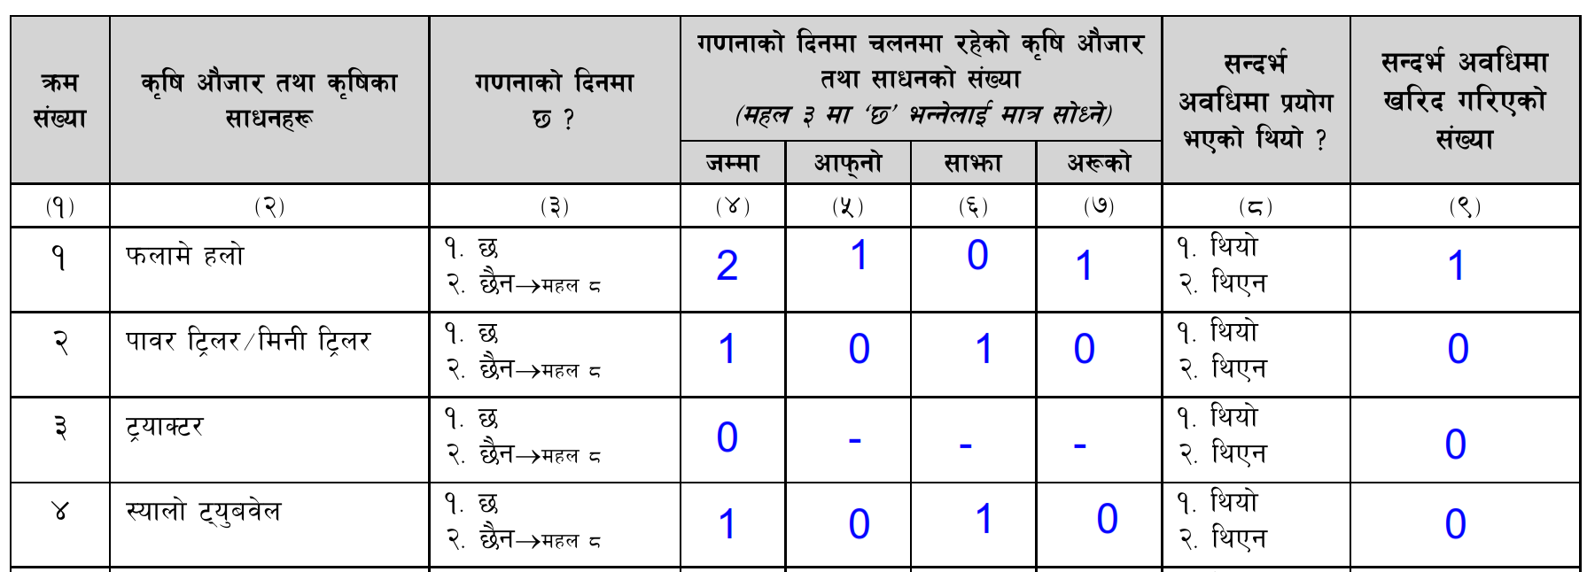
भाग ७ कृषि औजार तथा कृषिका साधनहरू
प्रश्न नं. ७ को महल नं. २ मा उल्लेख भएका कृषि औजार तथा साधनको महल नं. ५, ६, र ७ मा उल्लेख गरिएको सङ्ख्याको जोड महल ४ मा उल्लेख गरिएको जम्मा संख्यासँग बराबर भए–नभएको जाँच गर्नुपर्दछ । यसै गरी महल ८ र ९ भरिएको छ छैन सो समेत जाँच गर्नुपर्छ ।
=

Slide 38
भाग ८ अन्यखेतीसम्बन्धी विवरण
प्रश्न नं. ८.१.१ मा कोड १ मा गोलो घेरा लागेको भएमा प्रश्न नः ८.१.२ मा पोखरीको संख्या तथा क्षेत्रफलसम्बन्धी विवरणहरु भरिएको हुनुपर्दछ । सोअनुसार भए नभएको यकिन गर्नुपर्दछ ।
प्रश्न नं. ८.२.१ मा कोड १ मा गोलो घेरा लागेको भएमा प्रश्न नः ८.२.२ मा च्याउखेती गरिएको जग्गाको क्षेत्रफलसम्बन्धी विवरण उल्लेख भएको हुनु पर्दछ, सोअनुसार भए नभएको जाँच गर्नुपर्दछ ।

Slide 39
भाग ८ अन्यखेतीसम्बन्धी विवरण........
प्रश्न नं. ८.३.१ मा कोड १ मा गोलो घेरा लागेको भए प्रश्न नं. ८.३.२ मा मौरीको किसिम र घार संख्यासम्बन्धी विवरण उल्लेख भएको हुनु पर्दछ, सोअनुसार भए नभएको जाँच गर्नुपर्दछ ।
प्रश्न नं. ८.४.१ मा कोड १ मा गोलोघेरा लागेको भएमा प्रश्न नं ८.४.२ मा पुष्पखेती, नर्सरी र रेशमपालन मध्ये कम्तीमा एउटा खेती गरिएको क्षेत्रफलसम्बन्धी विवरण उल्लेख भएको हुनु पर्दछ, सोअनुसार भए नभएको जाँच गर्नुपर्दछ ।
भाग ९ कृषि कामदारसम्बन्धी विवरण
प्रश्न नं ९.२, ९.४, ९.६ र ९.८ मा पुरुष र महिलाको लहरमा लेखिएको सङ्ख्याको जोड जम्मामा लेखिएको सङ्ख्या सँग बराबर भए–नभएका हेर्नुपर्दछ ।

Slide 40
भाग १० कृषि ऋण, बीमा र अनुदान
प्रश्न १०.१ को कोड १ मा गोलो घेरा लगाएको भए प्रश्न नं. १०.२ मा ऋण कहाँबाट लिएको न्युनतम एक कोडमा गोलो घेरा लगाएको हुनुपर्दछ । सोअनुसार विवरण भए–नभएको जाँच गर्नुपर्दछ ।
प्रश्न नं. १०.३ मा कोड १ मा गोलो घेरा लगाएको भए प्रश्न नं. १०.४ मा ऋण/थप ऋण प्रयोजनको कुनै एक कोडमा गोलो घेरा लगाएको हुनुपर्दछ ।
प्रश्न नं. १०.५ मा कोड १ मा गोलो घेरा लगाएको भए प्रश्न नं. १०.६ मा बीमा गरिएको कृषि क्रियाकलापको न्युनतम एक कोडमा गोलो घेरा लगाएको हुनुपर्दछ ।
प्रश्न नं. १०.७ मा कोड १ मा गोलो घेरा लगाएको भए प्रश्न नं. १०.८ मा अनुदान प्राप्त गरिएको कृषि क्रियाकलापको न्युनतम एक कोडमा गोलो घेरा लगाएको हुनुपर्दछ ।

Slide 41
भाग ११ वातारण
प्रश्न नं. ११.१ मा छ भन्ने कोड १ मा गोलो घेरा लगाएको भए प्रश्न नं. ११.२ मा कृषि बनले ढाकेको क्षेत्रफल उल्लेख भएको छ छैन जाँच गर्नुपर्दछ ।
प्रश्न नं. ११.२ मा कृषि बनले ढाकेको क्षेत्रफल उल्लेखित भए प्रश्न नं. ३.७ को महल ७ मा निजी बनबनेलो अन्तर्गतको क्षेत्रफल सामान्यतया उल्लेख भएको हुनुपर्दछ। कृषि वनको क्षेत्रफल निजी वनवनेलोको क्षेत्रफल भन्दा बढी पनि हुनसक्दछ।
प्रश्न नं. ११.३ मा कोड १ मा गोलो घेरा लगाएको भए प्रश्न नं. ११.४ मा कृषिचलनको क्षति भएको जग्गाको क्षेत्रफल क्षतिको प्रकार अनुसार उल्लेख भएको छ छैन जाँच गर्नुपर्दछ ।

Slide 42
भाग ११ वातारण……….
प्रश्न नं. ११.६ मा कोड १ मा गोलो घेरा लगाएको भए प्रश्न नं. ११.७ मा हरितगृह÷टनेल पद्घतिबाट खेती गरेको जग्गाको क्षेत्रफल बालीको किसिमअनुसार छुट्टा छुट्टै उल्लेख भएको छ छैन जाँच गर्नुपर्दछ ।
प्रश्न नं. ११.८ मा कोड १ मा गोलो घेरा लगाएको भए प्रश्न नं. ११.९ र ११.९ मा कोड १ मा गोलोघेरा लगाएको भए प्रश्न नं. ११.१० मा कृषि कार्यमा जलवायु परिवर्तनको प्रभावसम्बन्धी कृषकको अनुभव सोधिएको हुनुपर्दछ, सो छ छैन जाँच गर्नुपर्दछ ।
प्रश्न नं. ११.११ मा कोड १ मा गोलो घेरा लगाएको भए प्रश्न ११.१२ मा जलाइएको बाली अवशेषको प्रतिशत सोधिएको हुनुपर्दछ, सो छ छैन जाँच गर्नुपर्दछ ।

Slide 43
भाग १२ कृषक परिवारसम्बन्धी विवरण
प्रश्न नं. १२.१ मा अक्सर बसोबास गर्ने, अनुपस्थित स्वदेश र अनुपस्थित विदेशमा भएका पुरुष र महिलाको संख्या उल्लेख भए–नभएको जाँच गर्नुपर्दछ ।
प्रश्न नं. १२.१ मा उल्लिखित अक्सर बसोबास गर्ने परिवारका सदस्यका सङ्ख्या प्रश्न नं १२.२ को परिवारका सदस्यका सङ्ख्यासँग बराबर हुनुपर्दछ, सो बराबर भए–नभएको जाँच गर्नुपर्दछ ।
प्रश्न नं. १२.२ को क्रमसङ्ख्या ०१ मा लेखिएको मुख्य कृषकको नाम कभर पेजमा लेखिएको मुख्य कृषकको नाम नै हुनुपर्दछ । सोअनुसार भए–नभएको जाँच गर्नुपर्दछ ।
प्रश्न नं. १२.२ अन्तर्गत परिवारमा अक्सर बसोबास गर्ने प्रत्येक सदस्यहरूको महल ३ मा लिङ्ग र महल ४ मा उमेरसम्बन्धी विवरण भरे नभरेको हेर्नुपर्दछ ।

Slide 44
भाग १२ कृषक परिवारसम्बन्धी विवरण ………..
प्रश्न नं. १२.२ को महल ३ अन्तर्गत परिवारमा अक्सर बसोबास गर्ने महिला र पुरुषको संख्या प्रश्न नं. १२.१ को अक्सर बसोबास गर्ने परिवारको सदस्यको महिला र पुरुषको संख्यासंग मिलेको छ छैन जाँच गर्नुपर्दछ ।
प्रश्न नं. १२.२ को महल ५ अन्तर्गत परिवारमा अक्सर बसोबास गर्ने प्रत्येक सदस्य परिवारमूलीको के नाता पर्छ सोधी सो अनुसार भरे नभरेको जाँच गर्नुपर्दछ ।
प्रश्न नं. १२.२ को महल ६ मा ५ वर्ष वा सो भन्दा माथिका परिवारमा अक्सर बसोबास गर्ने प्रत्येक सदस्यले उत्तीर्ण गरेको माथिल्लो शैक्षिक तहको कोड र महल ७ मा १० वर्ष वा सो भन्दा माथिका सदस्यहरुको मुख्य पेशाको कोड भरेको छ–छैन यकिन गर्नुपर्दछ ।

Slide 45
प्रश्न नं. १२.२ को
महल ८ मा १० वर्ष वा सो भन्दा माथिका परिवारमा अक्सर बसोबास गर्ने प्रत्येक सदस्यले औपचारिक कृषि तालिम लिए–नलिएको जनाउने कोड ,
महल ९ मा १० वर्ष वा सो भन्दा माथिका सदस्यहरुको कृषिकार्य सम्बन्धी निर्णयमा सहभागिता छ–छैन जनाउने कोड र
महल १० मा १० वर्ष वा सो भन्दा माथिका सदस्यहरुको कृषि क्रियाकलापमा सरदर संलग्न समयलाई जनाउने उपयुक्त कोड भरेको छ–छैन यकिन गर्नुपर्दछ ।
महल ११ मा १६ बर्ष वा सो भन्दा माथिका सदस्यहरुमा कृषि जग्गाको दर्ता प्रमाण पुर्जा वा उपभोग अधिकारको लागि कुनै प्रकारको कानुनी लिखत प्रमाण भए नभएकोसम्बन्धी कोड उल्लेख गरे नगरेको यकिन गर्नुपर्दछ।

Slide 46
भाग १३ विविध
प्रश्न नं. १३.१ मा आम्दानीको मुख्य स्रोत कृषि हो वा होइन र प्रश्न नं. १३.२ मा परिवारको कूल आम्दानीमा कृषिकार्यबाट प्राप्त आम्दानीको अंश प्रतिशतमा उल्लेख भएको हुनुपर्दछ, सो भरे–नभरेको जाँच गर्नुपर्दछ ।
प्रश्न नं.१३.३ मा कोड २ मा गोलो घेरा लगाएको भए प्रश्न नं. १३.४ मा खाना अपुग भएका महिनाहरु लाई जनाउने कोड वा कोडहरुमा गोलोघेरा लगाएको हुनुपर्दछ भने प्रश्न नं. १३.५ मा अपुग महिनाको लागि गरिएको खाध्यन्न व्यवस्थापनसम्बन्धी उपायलाई जनाउने कुनै एक कोडमा गोलो घेरा लगाएकै हुनुपर्दछ । सो अनुसार गरे–नगरेको जाँच गर्नुपर्दछ ।
प्रश्न नं. १३.६ को कोड १ मा गोलोघेरा लगाएको भए प्रश्न नं. १३.७ मा कृषक परिवारले सञ्चालन गरेको मुख्य आर्थिक क्रियाकलापको क्षेत्रलाई जनाउने कुनै एक कोडमा गोलोघेरा लगाएकैहुनुपर्दछ।सो अनुसार गरे–नगरेको जाँच गर्नुपर्दछ ।

Slide 47
छलफल तथा प्रश्नोत्तर

Slide 48
विस्तृत जानकारीका लागि गणना पुस्तिकाको पेज ९४ देखि १०० सम्म र सुपरिवेक्षक पुस्तिकाको पेज २९ देखि ३८ सम्म अध्ययन गर्नुहोस्
धन्यवाद!

